Slide 1
70 Великой Победы посвящается …
ПИСЬМА…

Slide 3
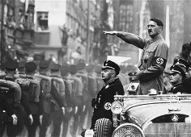
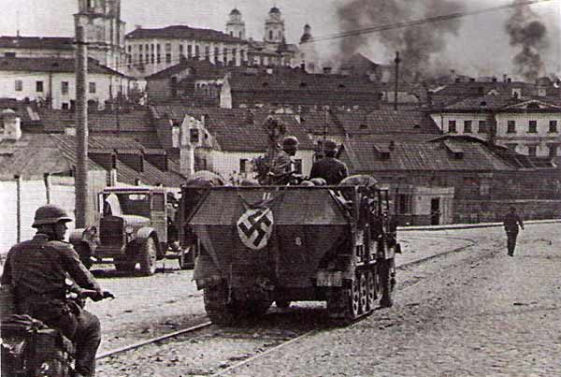

Slide 4
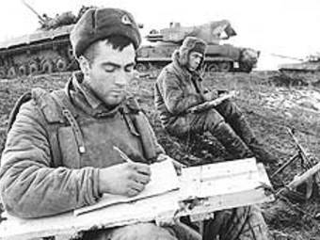
«Милая Тонечка!
Я не знаю, прочитаешь ты когда-нибудь эти строки? Но я твердо знаю, что это последнее мое письмо. Сейчас идет бой жаркий, смертельный. Наш танк подбит. Кругом нас фашисты. Весь день отбиваем атаку. Улица усеяна трупами в зеленых мундирах, они похожи на больших недвижимых ящериц.
22 июня, когда объявили войну, я подумал о тебе, думал, когда теперь вернусь, когда увижу тебя и прижму твою милую головку к своей груди? А может, никогда. Ведь война…
Сквозь пробоины танка я вижу улицу, зеленые деревья, цветы в саду яркие- яркие.
У вас, оставшихся в живых, после войны жизнь будет такая же яркая, красочная, как эти цветы, и счастливая… За нее умереть не страшно… Ты не плачь. На могилу мою ты, наверное, не придешь, да и будет ли она – могила –то?»

Slide 5
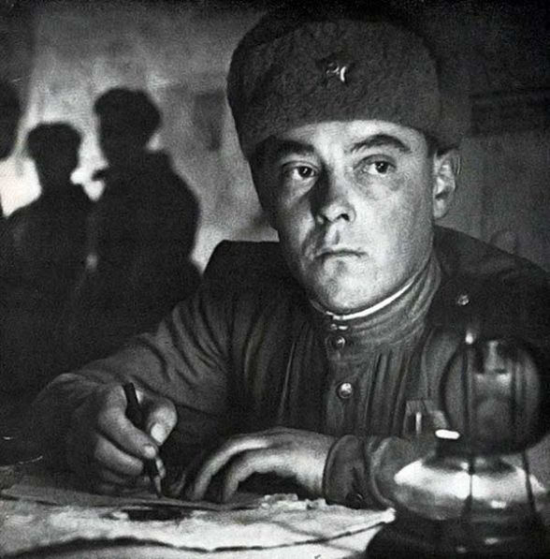
«Лида, я видел, как умирали мои товарищи. А сегодня комбат рассказал случай, как погиб один генерал, погиб, стоя лицом на запад. Я люблю жизнь, хочу жить, но фронт такая штука, что вот живешь, живешь — и вдруг пуля или осколок ставят точку в конце твоей жизни.
Но если мне суждено погибнуть, я хотел бы умереть так, как этот генерал: в бою и лицом на запад. Александр».

Slide 6
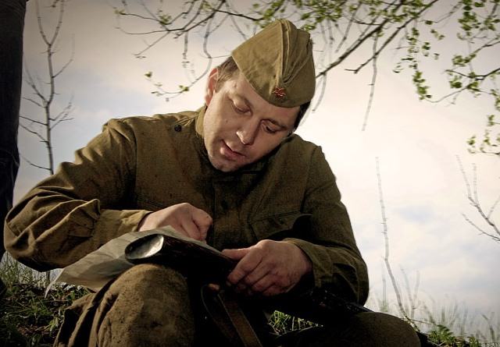
«Моя черноглазая Мила!
Посылаю тебя василек… Представь себе: идет бой, кругом рвутся вражеские снаряды, кругом воронки и здесь же растет цветок… И вдруг очередной взрыв … василек сорван. Я его поднял и положил в карман гимнастерки. Цветок рос, тянулся к солнцу, но его сорвало взрывной волной, и, если бы я его не подобрал, его бы затоптали. Вот так фашисты поступают с детьми оккупированных населенных пунктов, где они убивают и топчут ребят…
Мила! Папа Дима будет биться с фашистами до последней капли крови, до последнего вздоха, чтобы фашисты не поступили с тобой так, как с этим цветком. Что тебе непонятно, мама объяснит».

Slide 7
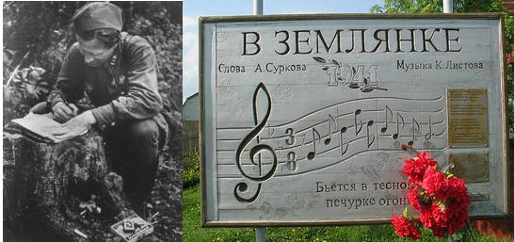

Slide 8
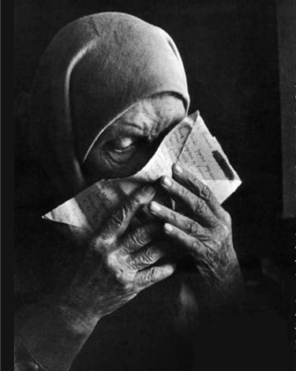

Slide 9
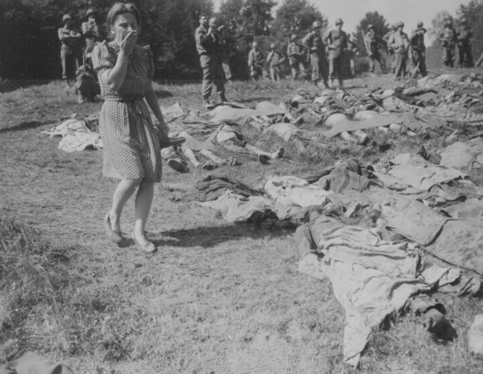
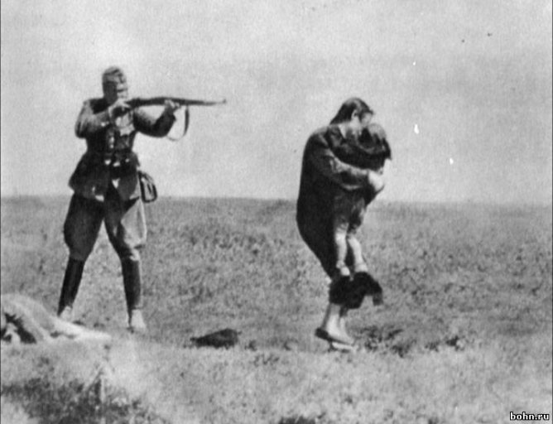
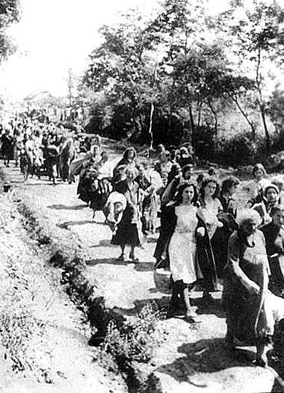
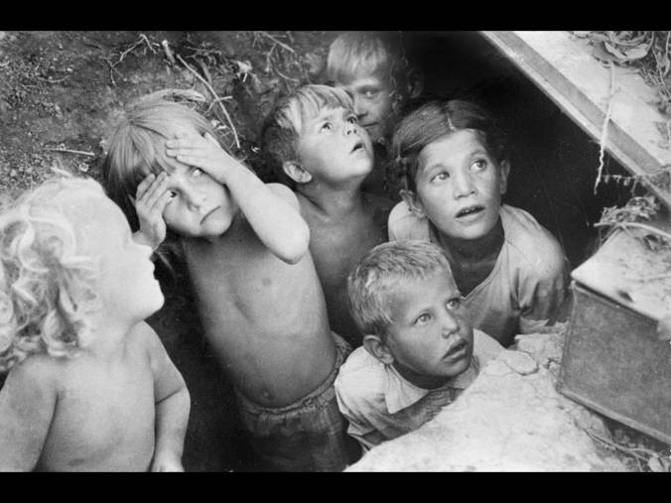
Фашистское варварство

Slide 10
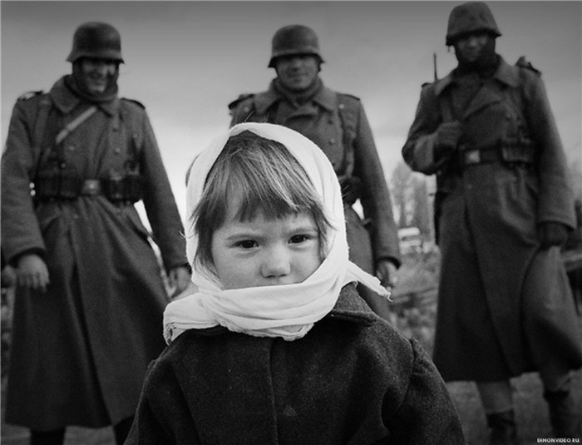
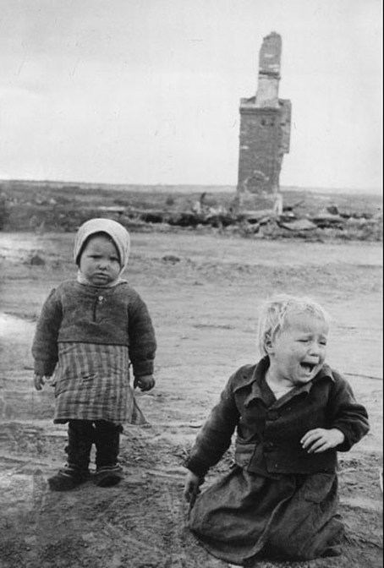
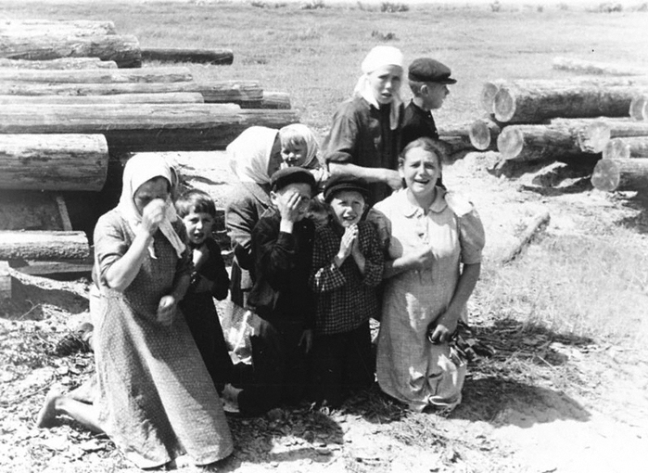
«Мы жались к матерям. Они не всех убивали, не всю деревню. Они взяли тех, кто справа стоял, и разделили: детей- отдельно и родители – отдельно. Мы думали, что они родителей будут расстреливать, а нас оставят. Там была моя мама. А я не хотела жить без мамы… Я просилась и кричала. Как-то меня к ней пропустили. Она увидела и кричит: «Это не моя дочь! Это не моя…» куда-то меня оттащили. И я видела, как сначала стреляли в детей.
Стреляли и смотрели, как родители мучаются. Когда убили детей, стали убивать родителей. Я думала, что сойду с ума. Как рассказать, что я видела?»

Slide 11
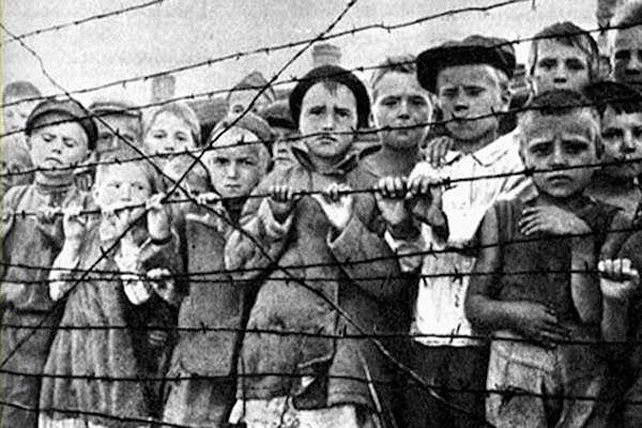
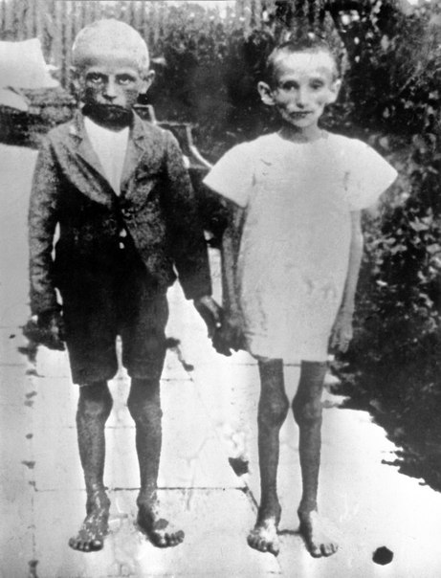
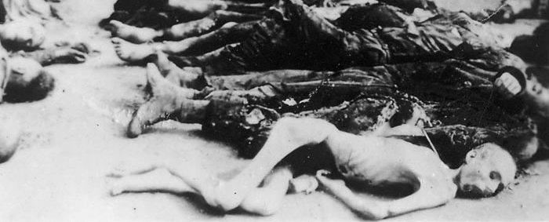
« Дорогой добрый папенька!
Пишу тебе письмо из немецкой неволи. Когда ты, папенька, будешь читать это письмо, меня в живых не будет.
Папенька мне сегодня исполнилось 15 лет, и если бы ты встретил меня, то не узнал бы свою дочь. Я стала очень худенькая, мои глаза ввалились, косички мне остригли наголо, руки высохли, похожи на грабли. Когда я кашляю, изо рта идет кровь – у меня отбили легкие. А помнишь, папа, 2 года назад, когда мне исполнилось 13 лет, какие хорошие были мои именины! Ты мне, папа, тогда сказал: «Расти, доченька, на радость большой!
Завещаю, папа: отомсти за маму и за меня. Прощай, добрый папенька, ухожу умирать.
Твоя дочь Катя Сусанина.
Мое сердце верит: письмо дойдет»

Slide 12
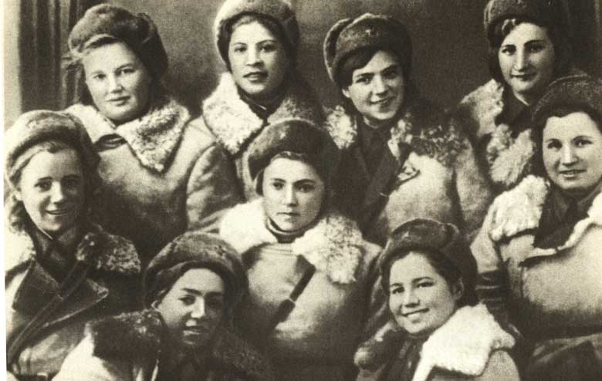
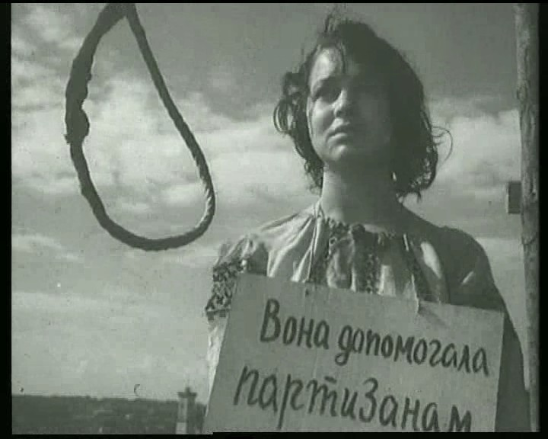
«Завтра я умру, мама.
Ты прожила 50 лет, а я лишь 24. мне хочется жить. Ведь я так мало сделала! Хочется жить, чтобы громить ненавистных фашистов. Они издевались надо мной, но я ничего не сказала. Я знаю: за мою смерть отомстят мои друзья – партизаны. Они уничтожат захватчиков.
Не плачь, мама. Я умираю, зная, что все отдала победе. За народ умирать не страшно. Передай девушкам: пусть идут партизанить, смело громят оккупантов!
Наша победа недалека!
Твоя дочь Вера!»

Slide 13
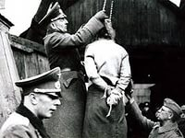
«Родные мои мама, папа, Верочка, Глафира.
Сегодня, завтра – я не знаю когда – меня расстреляют за то, что я не могу идти против своей совести, за то, что я комсомолка. Я не боюсь умирать и умру спокойно.
Я твердо знаю, что выйти отсюда я не могу. Поверьте – я пишу не сгоряча, я совершенно спокойна. Обнимаю вас всех в последний раз и крепко, крепко целую. Я не одинока и чувствую вокруг себя много любви и заботы. Умирать не страшно.
Целую всех от всего сердца. Ляля.»

Slide 14
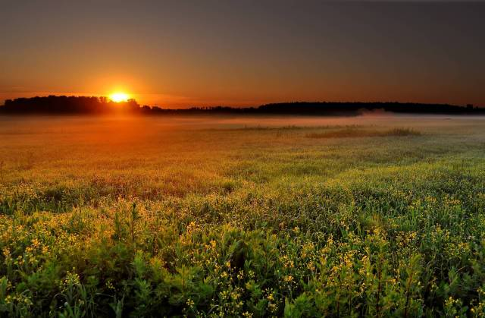
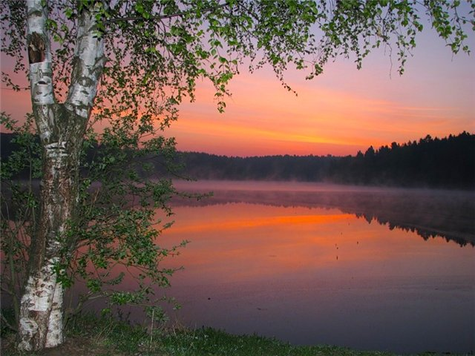
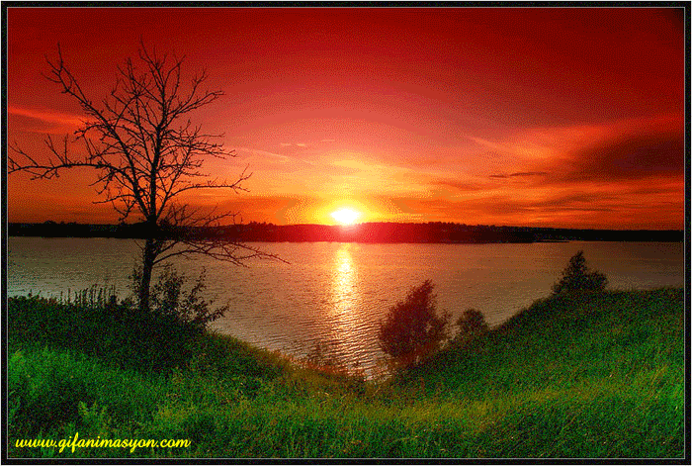
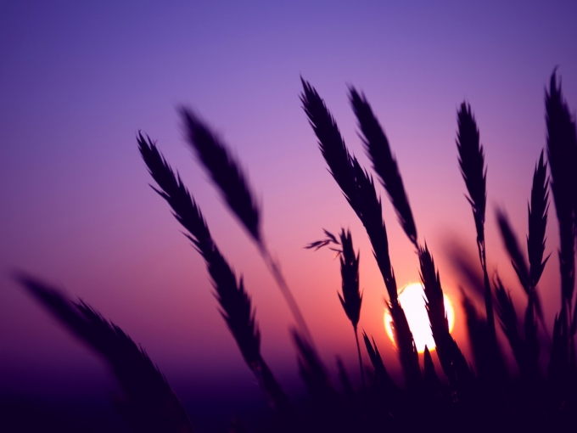
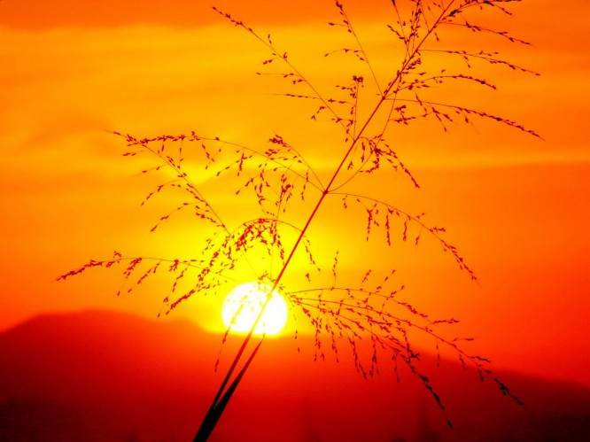

Slide 15
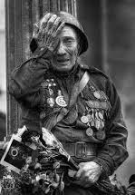

Slide 16
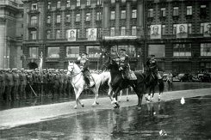
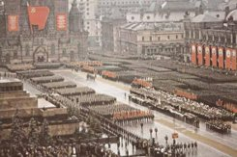
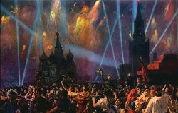
ПАРАД ПОБЕДЫ 1945

Slide 17
ПАРАД ПОБЕДЫ 1945

Slide 18
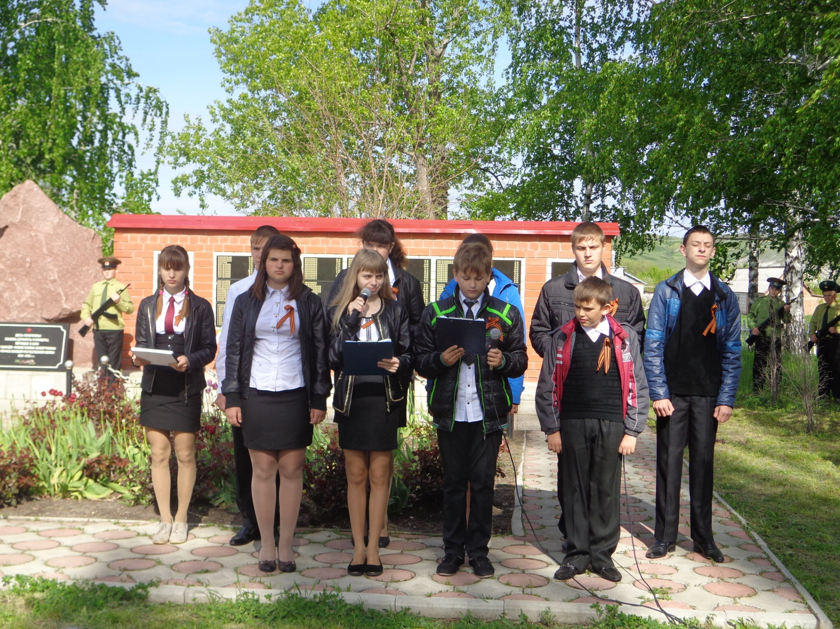

Slide 19
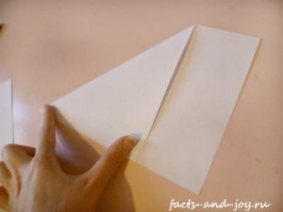
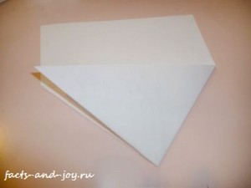
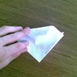
1. Загните правый верхний угол справа на лево под углом 45 градусов. Согните уголок так, чтобы его сторона совпала с левой стороной.
2. Теперь получившийся верхний уголок согните слева направо под углом 45 градусов так, чтобы стороны совпали и получился пятиугольник .
3. Согните нижние уголки нашего письма.
4. Теперь в “карман” треугольника засуньте верхнюю часть

